Slide 1


공간 SQL을 이용한 공간자료분석 기초실습
2017.12.08
장병진 (jangbi882@gmail.com)

Slide 2
교재 및 실습자료 다운로드
교재 다운로드
https://gaia3d.github.io/workshop
서울연구원 공간 SQL을 이용한 공간자료분석 기초실습
설치파일
PostgreSQL 9.5
https://www.enterprisedb.com/downloads/postgres-postgresql-downloads#windows
PostGIS 2.3
Stack builder 통해 설치 권장
혹은 https://winnie.postgis.net/download/windows/pg95/buildbot/
QGIS
http://qgis.org/downloads/QGIS-OSGeo4W-2.18.14-1-Setup-x86.exe
실습자료 다운로드
https://github.com/Gaia3D/workshop/raw/master/20171208_%EC%84%9C%EC%9C%A8%EC%97%B0_%EA%B3%B5%EA%B0%84SQL/data.zip

Slide 3
공간 SQL의 효능

Slide 4
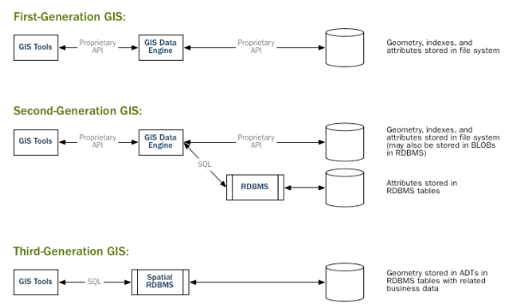
DBMS를 이용한 GIS의 진화
출처: http://workshops.boundlessgeo.com/postgis-intro/introduction.html

Slide 5
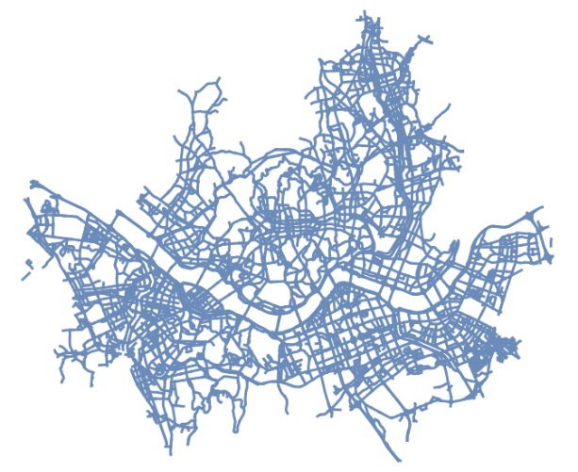
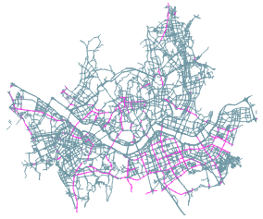
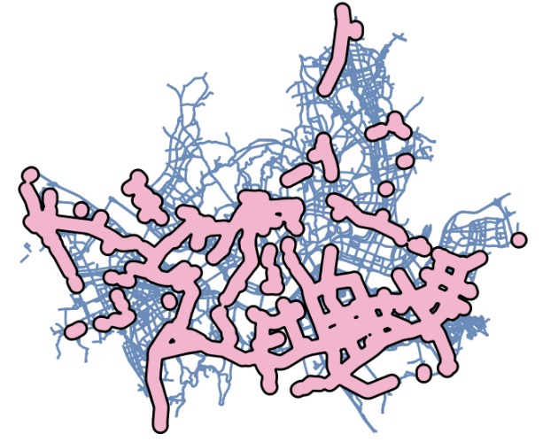
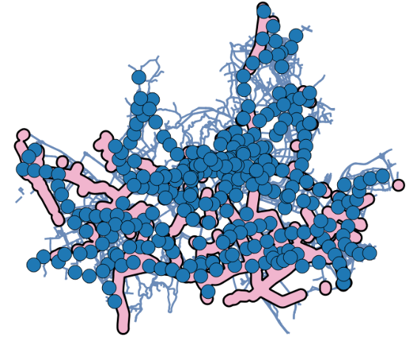
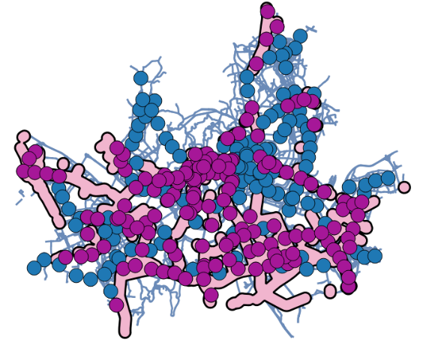
간단한 GIS 분석 사례
서울시내 8차선 이상 도로에서 500미터 이내의 지하철역 찾기
1) 도로 레이어 불러서
2) 8차선 이상 필터링
3) 선택도로 500미터 버퍼링
4) 지하철역 불러서
5) 버퍼도로 내의 지하철역 필터링

Slide 6
4가지 유형으로 구현
1세대 방식
파일기반으로 GIS 툴을 이용해 분석
https://github.com/Gaia3D/workshop/blob/master/20171208_%EC%84%9C%EC%9C%A8%EC%97%B0_%EA%B3%B5%EA%B0%84SQL/sql/1stGen_FileBasedGis.py
2세대 방식
DB에서 데이터 불러와 GIS 툴을 이용해 분석
https://github.com/Gaia3D/workshop/blob/master/20171208_%EC%84%9C%EC%9C%A8%EC%97%B0_%EA%B3%B5%EA%B0%84SQL/sql/2ndGen_DbBasedGis.py
3세대 방식
기존 분석과정 그대로 SQL로 분석
https://github.com/Gaia3D/workshop/blob/master/20171208_%EC%84%9C%EC%9C%A8%EC%97%B0_%EA%B3%B5%EA%B0%84SQL/sql/3rdGen_BasicSql.sql
3세대 방식 개선
DB에서 효율적으로 동작 가능한 SQL로 분석
https://github.com/Gaia3D/workshop/blob/master/20171208_%EC%84%9C%EC%9C%A8%EC%97%B0_%EA%B3%B5%EA%B0%84SQL/sql/3ndGen_AdvSql.sql
3세대 방식 더 개선
더 효율적인 함수로 변경
https://github.com/Gaia3D/workshop/blob/master/20171208_%EC%84%9C%EC%9C%A8%EC%97%B0_%EA%B3%B5%EA%B0%84SQL/sql/3ndGen_DwithinSql.sql

Slide 7
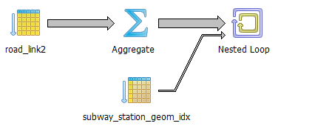

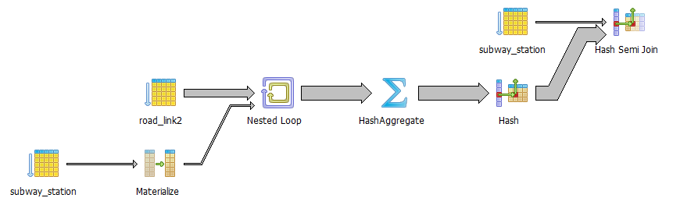

수행결과 비교
도로 읽기 : 46ms
8차선 이상 필터링 : 383ms
500 미터 버퍼 생성: 10857ms
버퍼 파일 읽기 : 131ms
지하철역 읽기 : 90ms
버퍼 안의 지하철역 필터링 : 1266ms
결과 파일 저장 : 138ms
========================
전체 수행시간 : 12914ms
도로 읽기 : 180ms
8차선 이상 필터링 : 841ms
500 미터 버퍼 생성: 13584ms
버퍼 파일 읽기 : 116ms
지하철역 읽기 : 88ms
버퍼 안의 지하철역 필터링 : 1275ms
결과 파일 저장 : 144ms
========================
전체 수행시간 : 16231ms

Slide 8
전통적 로직을 그대로 구현한 SQL
select st.* from subway_station as st, ( select st_buffer(st_union(geom), 500) as geom from road_link2 where lanes >= 8 ) as buf where st_within(st.geom, buf.geom)
하나로 합쳐서 500미터 버퍼 생성
8차선 이상 필터링
버퍼된 도로 위 지하철역 필터링

Slide 9
DB에서 효율적 동작하게 개선된 SQL
select * from subway_station where gid in ( select distinct st.gid from subway_station as st, road_link2 as road where road.lanes >= 8 and ST_Distance(st.geom, road.geom) <= 500 )
추출된 ID에 해당하는 지하철역만 조회
도로에 가까운 지하철역이 여러 개 있으므로
중복 없에고 ID만 추출
8차선 이상 필터링
거리를 다 계산후
500미터 이내면 필터링

Slide 10
DB에서 더욱더 효율적 동작하게 개선된 SQL
select * from subway_station where gid in ( select distinct st.gid from subway_station as st, road_link2 as road where road.lanes >= 8 and ST_DWithin(st.geom, road.geom, 500) )
500미터 이내 거리인
행만 필터링
(가능성 없는 것은
거리 계산도 않음)

Slide 11
Spatial SQL why, how?

Slide 12
가장 대표적인 Spatial SQL
SELECT superhero.name
FROM city, superhero
WHERE ST_Contains(city.geom, superhero.geom)
AND city.name = 'Gotham';
city와 superhero 테이블 사이에는 JOIN 가능한 Field가 없다.
하지만, ‘공간’ 을 통해 연결성을 가질 수 있다!
때문에 공간적인 연결을 이용해 JOIN을 할 수 있다.
출처: http://postgis.net/

Slide 13
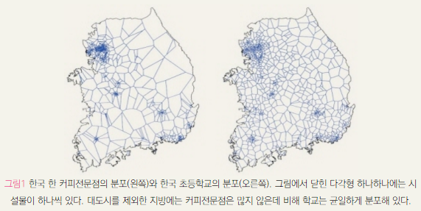

실용적인 분석의 예
읍면동별로 최근린 3차의료기관을 산출하고
각 읍면동별로 3차의료기관까지 도달가능한 예상시간을 구하여
각 읍면동별 예상도달시간의 각 읍면동별 인구수를 곱한 값을
각 시군구별로 합산한 값을 구하여
전국의 시군구별 3차의료기관 분포가 얼마나 합리적인지 분석하라
출처: 세상물정의 물리학, 학교와 병원과 커피숍의 사정

Slide 14
Spatial SQL 이란?
공간정보 처리 함수를 이용할 수 있는 보통 SQL이다.
공간객체(Geometry/Geography/Raster)가 BLOB으로 저장된다.
공간 데이터는 database의 추가적인 컬럼(타입)일 뿐이다.
속성들은 database내의 일반 속성(컬럼)들과 동일하게 처리된다.
출처: PostGIS for Managers, Paul Ramsey http://s3.cleverelephant.ca/2014-postgis-for-managers.pdf

Slide 15
Spatial SQL의 장점
“GIS in SQL”
database 내에서 쿼리를 이용해 데이터를 조작하고 조회
Shared Editing
여러 사람이 동시에 편집해도 정합성 보장
Performance and Scale
대량의 데이터와 많은 작업량을 처리
전통적인 GIS에서 단계별 데이터 변환/저장 시간을 줄여줌

Slide 16
Spatial Database 구성요소
Spatial data types
Geometry(point, line, polygon 등)
Spatial indexing
공간연산의 효율적 처리 지원
Spatial functions,
공간적 속성과 관계 질의
공간분석 단위로직 제공
참고: http://www.opengeospatial.org/standards/sfs

Slide 17
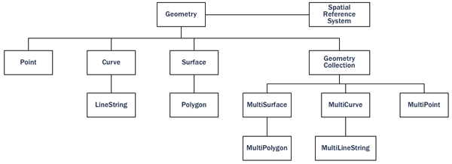


Spatial Data Type
참고: https://en.wikipedia.org/wiki/Well-known_text

Slide 18

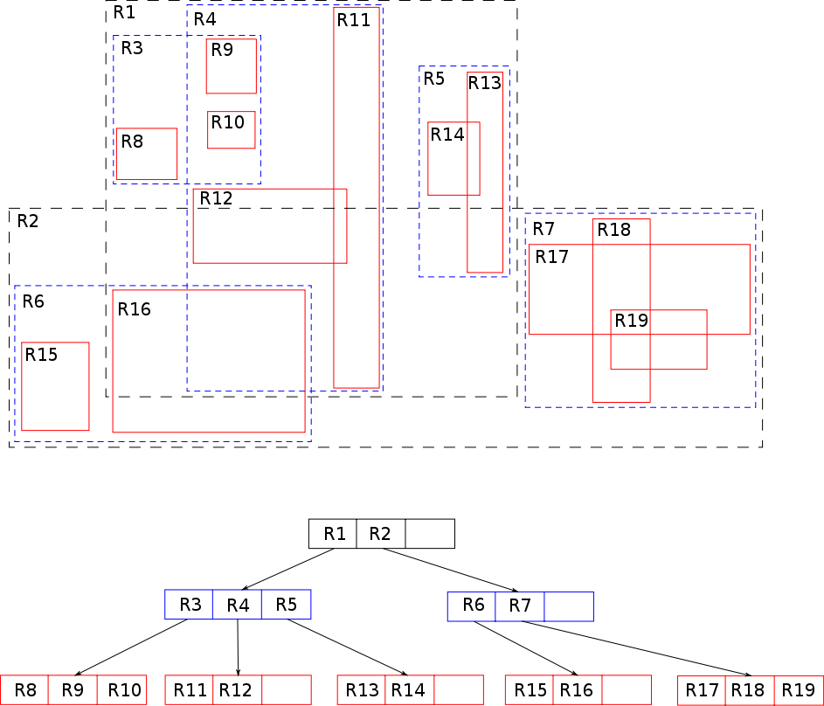
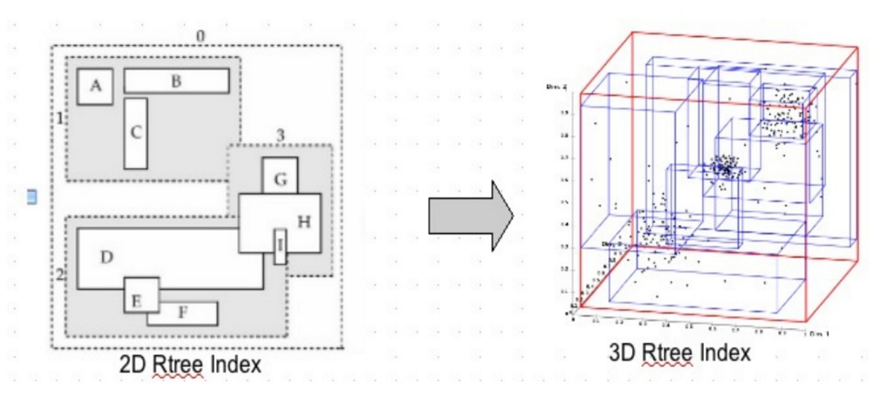
Spatial Index

Slide 19
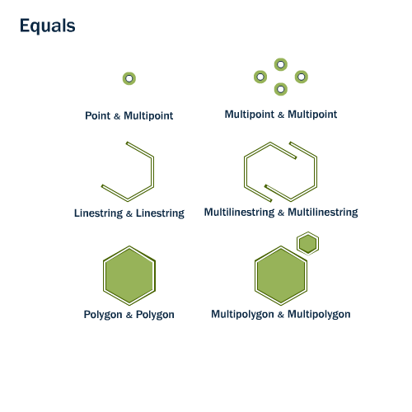
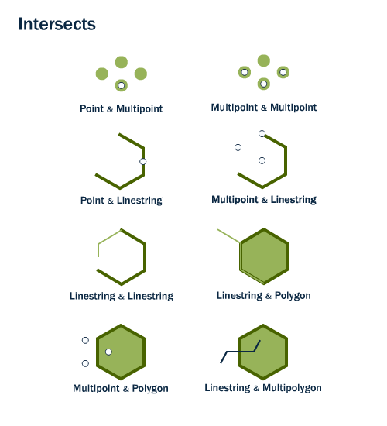
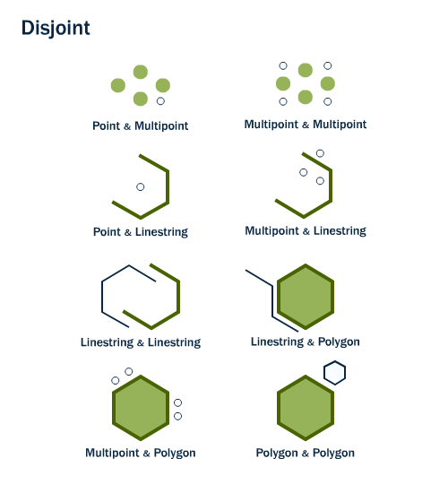
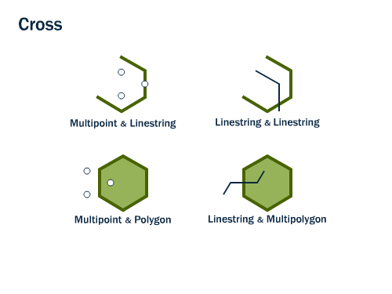
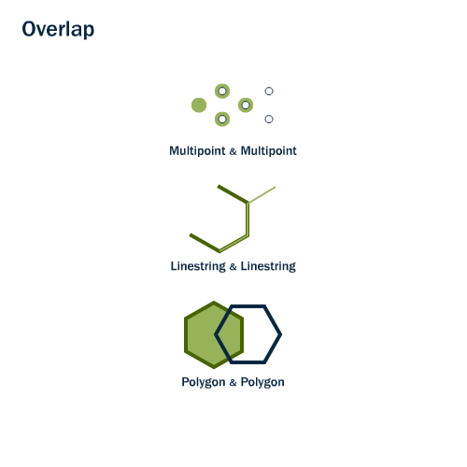
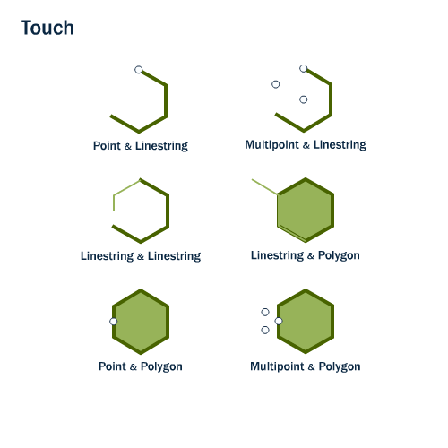
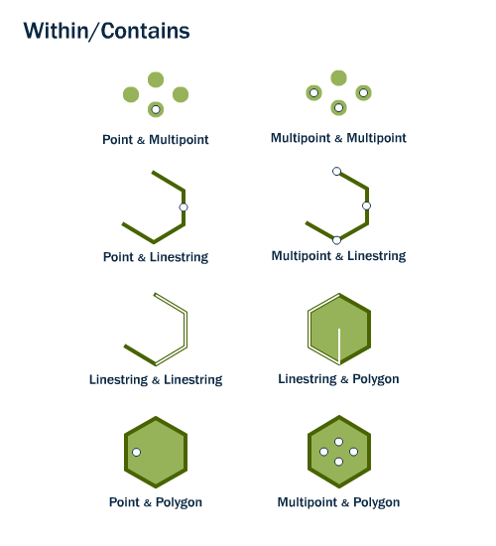
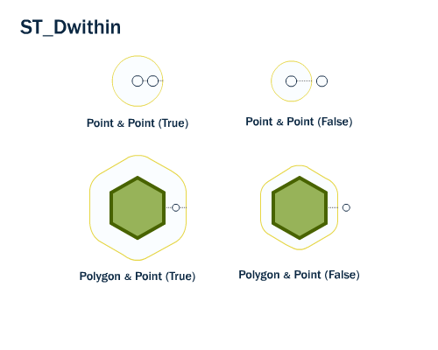
Spatial Function
ST_Length
ST_Area
ST_Distance
ST_Buffer
ST_Scale
ST_Rotate
ST_Transform
ST_Intersection
ST_Union
ST_Simpllify
ST_Convexhull
ST_AsText
ST_AsBinary
ST_FromText
A && B
A @ B
A ~ B
A <-> B
A <#> B
A |=| B
A <=> B
참고: http://postgis.net/docs/manual-2.3/reference.html#Operators

Slide 20

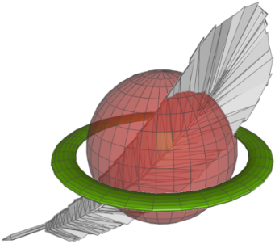



Spatial DBMS 비교
비용절감
SpatialLite
PostGIS
기능다양성
출처: https://www.slideshare.net/gis_todd/postgis-and-spatial-sql

Slide 21
PostGIS Archtecture
GEOS
PostgreSQL
PostGIS
Extension
Proj4
LibXML2
LibLwGeom
GDAL
출처: https://www.slideshare.net/SimeonNedkov/delft-postgis

Slide 22
PostGIS Archtecture
GEOS
PostgreSQL
PostGIS
Extension
Proj4
LibXML2
LibLwGeom
GDAL
PostgreSQL은 그냥 RDBMS가 아니고 ORDBMS다.
참고: https://www.slideshare.net/SimeonNedkov/delft-postgis

Slide 23
PostGIS Archtecture
GEOS
PostgreSQL
PostGIS
Extension
Proj4
LibXML2
LibLwGeom
GDAL
PostGIS는 ORDBMS의 특성을 이용해 Native 수준으로 Spatial SQL의 요소인 Type, Index, Function 들을 구현했다.
참고: https://www.slideshare.net/SimeonNedkov/delft-postgis

Slide 24
PostGIS Archtecture
GEOS
PostgreSQL
PostGIS
Extension
Proj4
LibXML2
LibLwGeom
GDAL
Database를 바로 이용할 수 없는 많은 기능들을
Sub Library 에서 Low Level로 구현해 효율을 높였다.
참고: https://www.slideshare.net/SimeonNedkov/delft-postgis

Slide 25
PostGIS Archtecture
GEOS
PostgreSQL
PostGIS
Extension
Proj4
LibXML2
LibLwGeom
GDAL
널리 사용되는 C++기반 공간정보 라이브러리를 이용해
많은 유용한 고수준 분석/처리 기능을 추가했다.
참고: https://www.slideshare.net/SimeonNedkov/delft-postgis

Slide 26
PostGIS Archtecture
GEOS
PostgreSQL
PostGIS
Extension
Proj4
LibXML2
LibLwGeom
GDAL
좌표계 변환 라이브러리를 붙여
다양한 표준 및 비표준 좌표계를 처리한다.
참고: https://www.slideshare.net/SimeonNedkov/delft-postgis

Slide 27
PostGIS Archtecture
GEOS
PostgreSQL
PostGIS
Extension
Proj4
LibXML2
LibLwGeom
GDAL
XML 라이브러리를 이용해
GML, KML 등 XML 기반 공간정보 표준을 다룬다.
참고: https://www.slideshare.net/SimeonNedkov/delft-postgis

Slide 28
PostGIS Archtecture
GEOS
PostgreSQL
PostGIS
Extension
Proj4
LibXML2
LibLwGeom
GDAL
널리 사용되는 C++기반 Raster GIS 라이브러리를 이용해
Raster 데이터 처리와 분석을 가능하게 했다.
참고: https://www.slideshare.net/SimeonNedkov/delft-postgis

Slide 29
PostGIS 설치

Slide 30
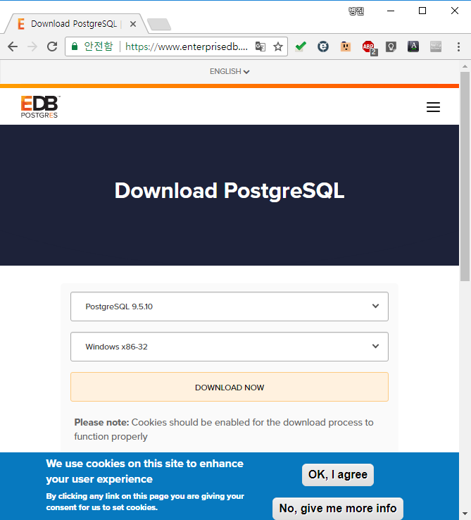
설치파일 다운로드
PostgreSQL 9.5
https://www.postgresql.org/download/windows/
Download the installer (EDB 배포본)
BigSQL 배포본은 PostGIS 설치 불가
PostGIS 2.3
PostgreSQL 버전에 맞는 버전 설치 필수
Stack Builder 로 설치
QGIS 2.18
공간정보를 편하게 다룰 수 있는 툴
http://qgis.org/ko/site/forusers/download.html

Slide 31
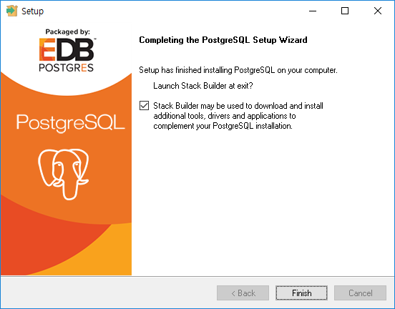
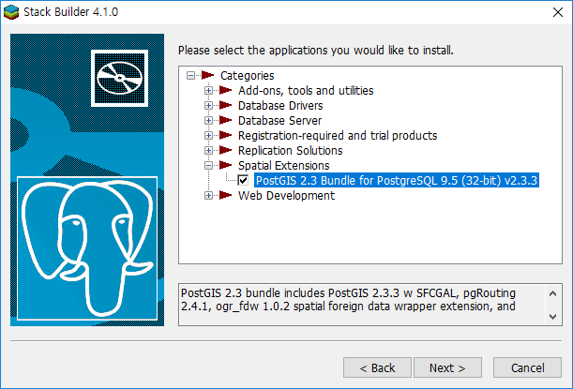
설치
PostgreSQL 설치
다음, 다음으로 거의 설치 가능
Superuser(postgres) 암호로 보통 postgres
PostGIS
PostgreSQL 다 설치 후 Stack Builder 에서 설치
Spatial Extension 밑의 PostGIS 2.3 선택
QGIS
설치 파일 실행으로 쉽게 설치가능
샘플 데이터 세트는 공식 매뉴얼을 따라할 사람만 필요 (안 설치 해도 됨)
오늘 실습에도 QGIS 필요

Slide 32
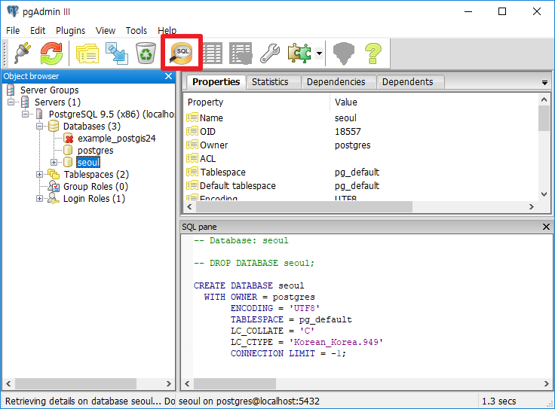
공간정보 들어갈 수 있는 Database 만들기
pgAdmin 3 실행
PG를 쉽게 다룰 수 있게 하는 기본 툴
postgres 유저의 암호를 알아야 사용 가능
새 Database 만들기
seoul 이라는 이름으로 만들기
트리의 Databases 항목에서 오른쪽 마우스
New Database…
Name: seoul
[OK]
seoul database를 공간정보 처리 가능하게 만들기
Databases 하위 seoul 항목 선택하고
SQL 창 띄워서
create extension postgis;
[F5] 키나 실행( )버튼 눌러 실행

Slide 33
공간자료를 PostGIS에 올리기

Slide 34
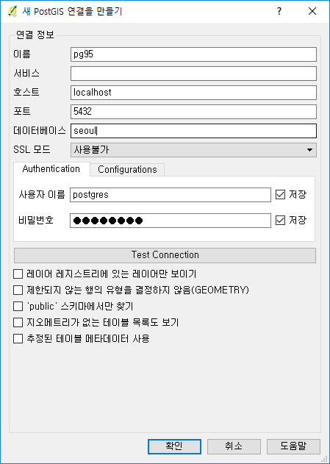
QGIS 이용 (1/2)
admin_sgg 파일 읽기
QGIS에서 읽어
한글 잘 나오는지 확인
레이어 속성에서 데이터 소스 코드화: system
PostGIS 연결 추가
Browser Panel에서
PostGIS 오른쪽 크릭
새 연결…
정보입력
이름: pg95
호스트: localhost
데이터베이스: seoul
사용자이름: postgres, 저장 체크
비밀번호: postgres, 저장 체크

Slide 35
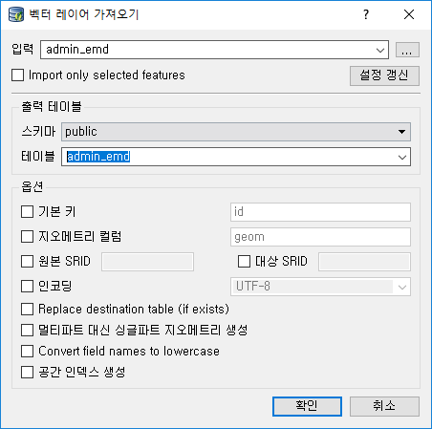
QGIS 이용 (2/2)
DB 관리자 실행
QGIS 메뉴에서
플러그인-플러그인 관리 및 설치…
설치됨 탭에서 DB Manager 활성화 확인
데이터베이스-DB관리자-DB관리자
데이터 올리기
DB 관리자 Tree에서
PostGIS - pg5 - public 선택 (연결확인)
벡터 레이어 가져오기 버튼
입력: admin_sgg
테이블: admin_sgg
데이터 확인
public 확장
admin_sgg 더블클릭
QGIS에서 확인

Slide 36
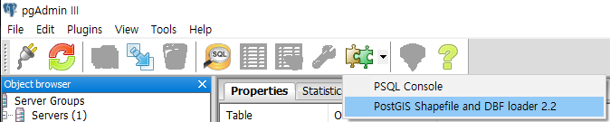
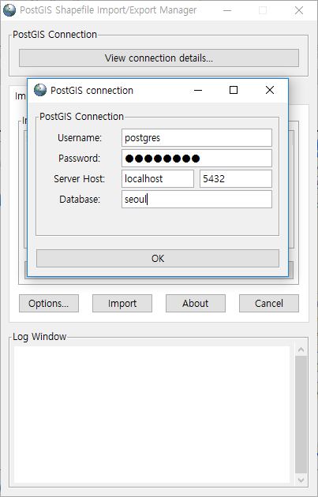
Shape Loader 이용 (1/2)
Shape Loader 실행
PostgreSQL과 함께 설치된 pgAdmin III 실행
Servers에서 PostgresSQL 9.5 선택하고 더블클릭
암호(postgres) 입력해 연결
Databases에서 seoul 선택
툴 중에서 PostGIS Shapefile and DBF loader 2.2 실행
연결 설정
[View connection detail…] 버튼
Username: postgres
Password: postgres
Server Host: localhost 5432
Database: seoul

Slide 37
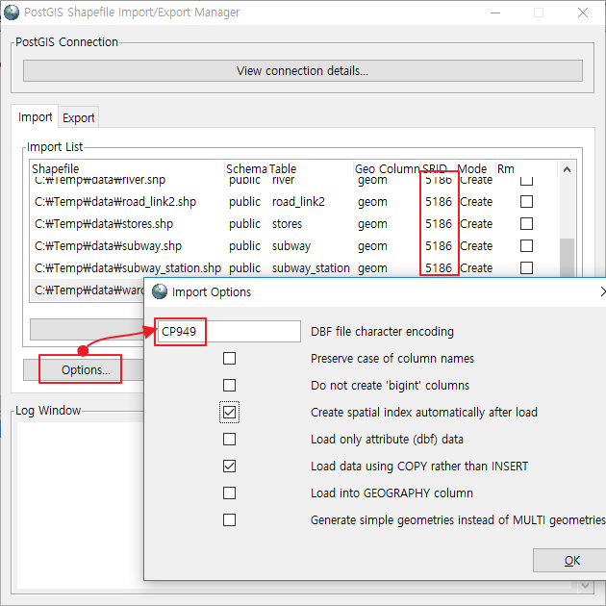

Shape Loader 이용 (2/2)
Import할 파일 선택
[Add File] 선택
데이터가 있는 폴더(한글X)로 이동해 import할 파일 모두 선택
[Open]
좌표계 지정
파일 리스트에서 SRID 값을 모두 5186으로 변경
단, road_link_geographic 은 4326으로 변경
한글 코드페이지 지정
[Options…] 선택
DBF file character encoding에 CP949 입력
[OK]
[Import]
pgAdmin III에서 확인
Seoul – Schemas – public - Tables
원하는 테이블 선택하고
[View data] 버튼

Slide 38
Spatial SQL 실습

Slide 39
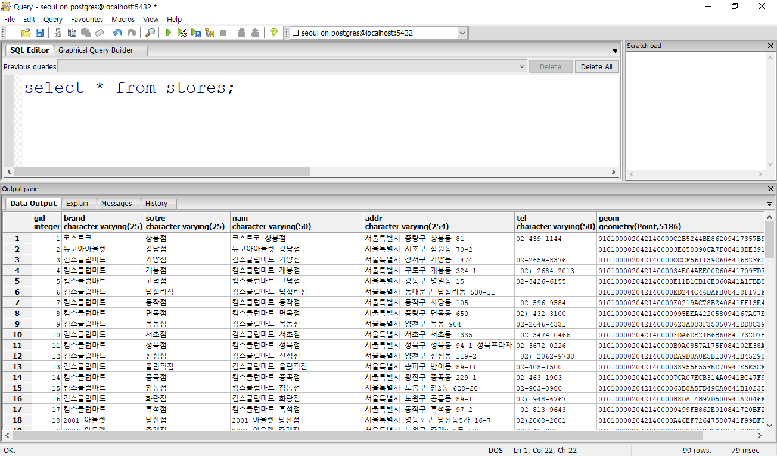
먼저 SQL 워밍업~
SELECT * FROM stores;
참고: https://www.slideshare.net/gis_todd/postgis-and-spatial-sql

Slide 40
조건절을 추가 했고요.
SELECT * FROM stores WHERE brand='이마트';

Slide 41
함수도 써볼까요?
SELECT COUNT(nam) FROM stores WHERE addr like '%영등포구%';

Slide 42
브랜드별 점포수도 분석해 보지요.
SELECT brand, COUNT(nam) as "점포수" FROM stores GROUP BY brand;
단따옴표 vs 쌍따옴표
- 단따옴표는 문자열을 의미
- 쌍따옴표는 객체명을 의미
- 객체명이 소문자일때는 그냥 적어도 됨
- 한글이나 대문자는 꼭 쌍따옴표 필요

Slide 43
표준편차 같은 것도 분석해 볼 수 있지요.
SELECT brand, AVG(char_length(nam)), STDDEV(char_length(nam)), FROM stores GROUP BY brand;

Slide 44
드디어 공간 컬럼
"POINT(199024.707810483 551054.345970521)"
"POINT(187630.779273731 550959.271440678)"
"POINT(188697.498274389 547889.595624078)"
"POINT(188083.069315405 544286.907097312)"
"POINT(191513.595677515 546567.657631612)"
"POINT(192709.499498786 543934.716259131)"
"POINT(195773.812578709 541616.937450973)"
"POINT(199276.918538287 544361.102824507)"
"POINT(202429.008902833 543188.485493705)"
"POINT(212591.013743505 544507.787855193)"
"POINT(211046.709538044 547793.045668135)"
"POINT(194081.877897298 549999.530447381)"
"POINT(197473.050073947 548306.166380932)"
"POINT(207313.523766092 549495.358416943)"
"POINT(201350.396790628 551700.90690202)"
"POINT(194250.633663578 555746.764731673)"
"POINT(194343.893334265 552645.674846625)"
"POINT(198162.519362067 552609.548072939)"
"POINT(205895.927248916 551623.426933408)"
"POINT(202805.156974282 555885.932392841)"
"POINT(208356.511341705 557326.3187219)"
"POINT(206265.001878799 559863.523634983)"
"POINT(203790.301551923 562717.534532934)"
SELECT ST_AsText(geom) FROM firestation;

Slide 45
길이를 구하는 거야 껌이지요~~~
SELECT link_id, ST_Length (geom) FROM road_link_geographic;

Slide 46

헉! 사실은 공간정보 지식이 필요해요 ㅜ.ㅜ
도로 길이 총합이 1보다 작아요~~~~

Slide 47
미터 단위의 좌표계로 변환해야 하네요.
SELECT link_id, ST_Length(ST_Transform(geom,5179)), FROM road_link_geographic;
EPSG:5179
- 미터단위 TM 좌표계
- 국토지리정보원 온맵, 네이버지도에서 사용중
- 전국 규모 사용에 적합

Slide 48
이제 면적도 계산할 수 있어요.
SELECT ufid, ST_Area(ST_Transform(geom,5179)) FROM building
LIMIT 100;

Slide 49

헉! 사실은 이렇게 해야해요. 불필요한 변환은 야근의 요정을 불러요.
SELECT ufid, ST_Area(geom) FROM building
LIMIT 100;

Slide 50
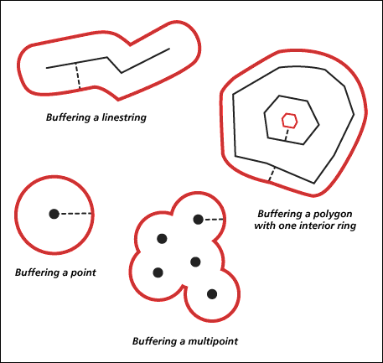
버… 버… 버퍼링 알아요? – 공간 컬럼 추가
ALTER TABLE stores ADD Column buffer geometry(Polygon,4326)
EPSG:4326
- 도단위 경위도 좌표계
- GPS에서 오는 좌표값과 동일
- 전세계적 자료 다룰때 가장 많이 사용

Slide 51
버… 버… 버퍼링 알아요? – 공간 컬럼에 넣기
UPDATE stores SET buffer= ST_Transform(ST_Buffer(geom,30),4326);

Slide 52
IT의 피인 JSON과 XML로 변환
SELECT ST_AsGeoJSON(ST_Transform(geom, 4326)) FROM stores; SELECT ST_AsGML(geom) FROM stores;
{
"type": "Feature",
"geometry": {
"type": "Point",
"coordinates": [127.09,37.59]
},
"properties": {
"name": "Dinagat Islands"
}
}
<Feature>
<name>Dinagat Islands</name>
<position>
<gml:Point srsName=“EPSG:5186">
<gml:coordinates>
207965.03669,555284.45453
</gml:coordinates>
</gml:Point>
</position>
</Feature>

Slide 53
선이 몇 개 점으로 그려졌는지 쯤이야~
SELECT ST_NPoints(geom) as num_point FROM road_link2
ORDER BY num_point DESC
limit 100;

Slide 54
공간적으로 걸치는 것을 이용해 JOIN을~
SELECT
shop.nam as "매장명",
metro.nam as "인근역"
FROM
stores as shop, subway_station as metro
WHERE
ST_Intersects(
ST_Buffer(shop.geom, 500), metro.geom);

Slide 55
속성조건도 함께 필터링
SELECT
shop.nam as "매장명",
metro.nam as "인근역"
FROM
stores as shop, subway_station as metro
WHERE
shop.addr LIKE '%영등포%'
AND
ST_Intersects(
ST_Buffer(shop.geom, 500), metro.geom);

Slide 56
공공시설 분포분석

Slide 57
각 동별로 가장 가까운 소방서는?
SELECT
emd.emd_cd,
fire.nam,
ST_Distance(ST_Centroid(emd.geom), fire.geom)
AS dist
FROM
admin_emd AS emd, firestation AS fire
ORDER BY emd.emd_cd, dist;

Slide 58
가장 가까운 소방서까지의 거리에 동별인구 곱하자
SELECT
min_t.emd_cd, emd_nm, pop, fire_nm,
dt.dist, pop*dt.dist as pop_dist
FROM
(
SELECT
emd.emd_cd,
min(ST_Distance(
ST_Centroid(emd.geom), fire.geom)
) AS dist
FROM
admin_emd AS emd, firestation AS fire
GROUP BY emd_cd
) AS min_t,
(
SELECT
emd.emd_cd,
emd.emd_nm,
emd.pop2008 as pop,
fire.nam as fire_nm,
ST_Distance(
ST_Centroid(emd.geom), fire.geom
) AS dist
FROM
admin_emd AS emd, firestation AS fire
) AS dt
WHERE
min_t.emd_cd = dt.emd_cd
AND min_t.dist = dt.dist;
https://github.com/Gaia3D/workshop/blob/master/20171208_서울연_공간SQL/sql/emd_fire_pop_dist.sql

Slide 59
공공시설 접근지수가 낮은 20개 동 찾기
공공시설 접근지수가 낮은 20개 동 찾기
동별 소방서 접근지수의 평균과 분산은?
…
ORDER BY pop_dist
LIMIT 20
SELECT
AVG(pop*dt.dist), STDDEV(pop*dt.dist)
…
https://github.com/Gaia3D/workshop/blob/master/20171208_%EC%84%9C%EC%9C%A8%EC%97%B0_%EA%B3%B5%EA%B0%84SQL/sql/emd_fire_pop_dist.sql

Slide 60

지하철역으로도 해 보자
IT’S YOUR HOMEWORK!

Slide 61

들어주셔서 감사합니다~

